Slide 1
Multimédia
Alapfogalmak

Slide 2
1
Multimédia-Komponensek
Multimédia elemek
A multimédia olyan információs tartalom amely a felhasználók tájékoztatására vagy szórakoztatására szolgál.
Komponensei: szöveg, hang, kép, animáció, videó és interaktivitás
Multimédia elemek
Vizuális elemek
Auditív elemek
Mozgóképek
animáció, videó, effectek
Beszédhang
tónus, intenzitás, dinamika
SZÁMÍTÓGÉP
Állóképek
rajz, grafika, fotó
Énekhang
egyéni, szuggesztív
Multimédia
Írásjelek
betűk, számok, adatbázis
Zene
dinamika, aláfestés
Szimbólumok, ikonok
Effektusok, zörejek
összekötés, atmoszféra
Interakció
Felhasználó

Slide 3
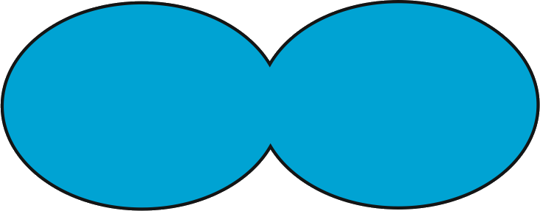
2
Multimédia
Hypertext
Multimédia-Hypermédia viszonya


✴

✵
Hypertext olyan szöveg, amelyben egyes szövegrészek között
kapcsolat van, amelyek mentén hyperugrásra vagyunk
képesek a dokumentumban. (Példa: weblapok)
Text
Kép
Film
Hang
Hypermédia
(Internet)
Multimédia
Hypertext



✴
✵
Text
Kép
Film
Hang
Link

Slide 4
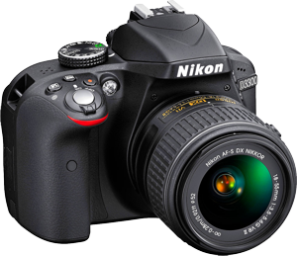
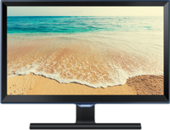
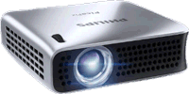
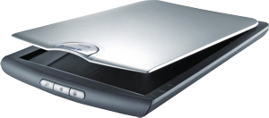
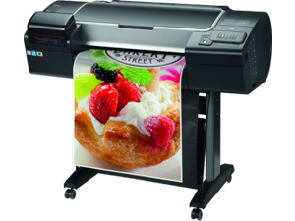
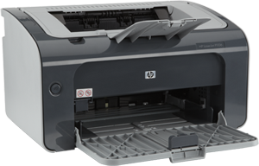
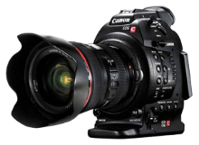

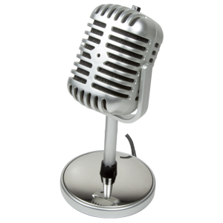
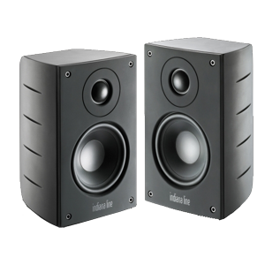
3
Multimédia-Eszközök
Adatlétrehozók
Adatmegjelenítők
Multimédia eszközök
Multimédiás eszközök
Fényképezőgép
Kamera
Mikrofon
Scanner
Nyomtató
Plotter
Monitor
Projektor
Hangszóró
Adatfeldolgozás

Slide 5
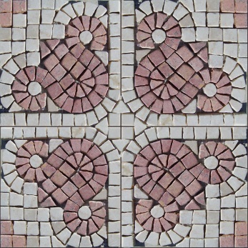
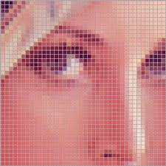
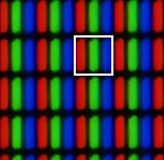
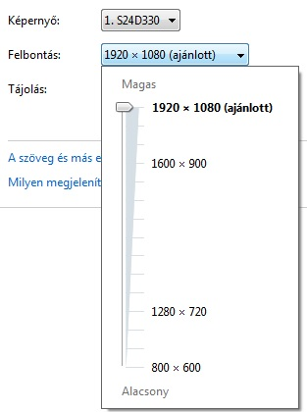
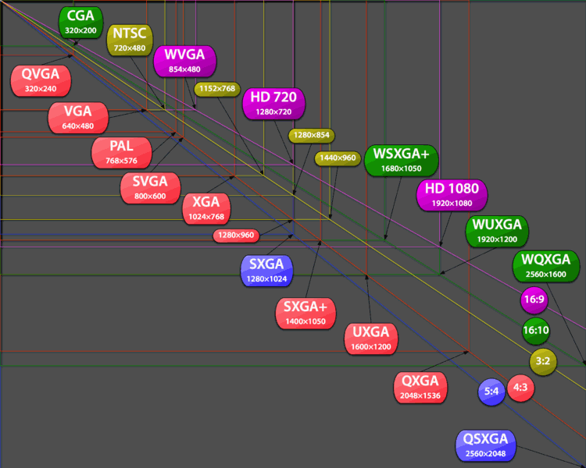
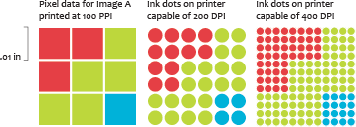
4
Multimédia-Pixel fogalma (képpont)
Képméret arányok
4:3 (Régen)
VGA (640x480)
QXGA (2048x2048)
16:9 (Napjainkban)
HD 720 (1280x720)
HD 1080 (1920x1080)
Felbontás beállítása monitornál
Multimédia-Pixel fogalma
Pixel= 1 képpont a monitoron
A pixel 3 alapszíne
RGB
Monitor felbontások
Speciális arányok
16:10
WSXGA (1680x1050
WQXGA (2560x1600)
5:4
SXGA (1280x1024)
QSXGA (2560x2048)
Stb………..(Sok van!)
Monitor kontra nyomtató
PPI=Pixel Per Inch DPI=Dot Per Inch

Slide 6
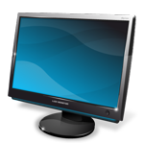
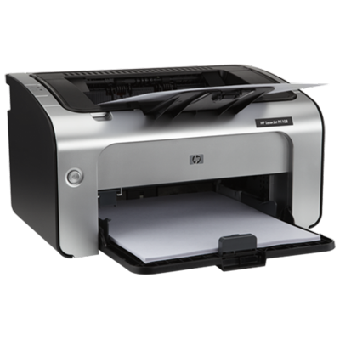
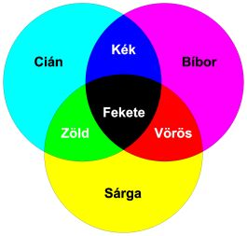
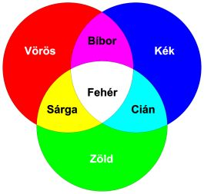
5
Monitorok
Alapegység=Pixel
(Additív-összeadó)
Színkeverések I.
Nyomdatechnika
Alapegység=Dot
(Szubtraktív-kivonó)
Szzínkeverés I.
A PIXEL a monitor elemi egysége
A DOT a nyomtatott dokumentum elemi egysége
Additív (összeadó)-színkeverés
Szubtraktív (kivonó)-színkeverés
Sárga+Bíbor+Cián= Fehér
http://www.szinkommunikacio.hu/13_10.htm
Zöld+Kék+Vörös= Fekete
www.szinkommunikacio.hu

Slide 7
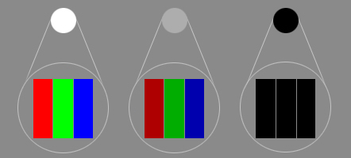
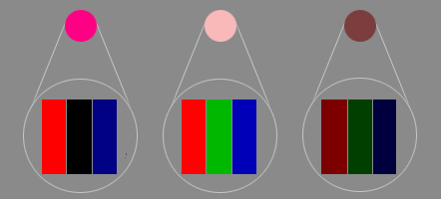
6
Színkeverések II.
Színkeverés II.
Tiszta bíbor | Rózsaszín | Barna
R=255 | R=249 | R=123
G=0 | G=185 | G=61
B=132 | B=185 | B=61
H=329 | H=0 | H=0
Fehér | Szürke | Fekete
R=G=B=255 | R=G=B=173 | R=G=B=0
L=100 | L=68 | L=0
A semleges fehér, szürke és fekete, a megfelelő R,G,B értékekkel. A L (Lightness) érték a világosságot jelöli 0-100 között
Egy tiszta szín (bíbor) és két tört árnyalat (rózsaszín, barna) R,G,B értékei. A RGB alpixelek különböző intenzitással világítanak. A H (hue) érték a színkörben elfoglalt helyet jelöli, a szín kerületi szögével, a H=0º a vörös, H=120º a zöld, stb.

Slide 8
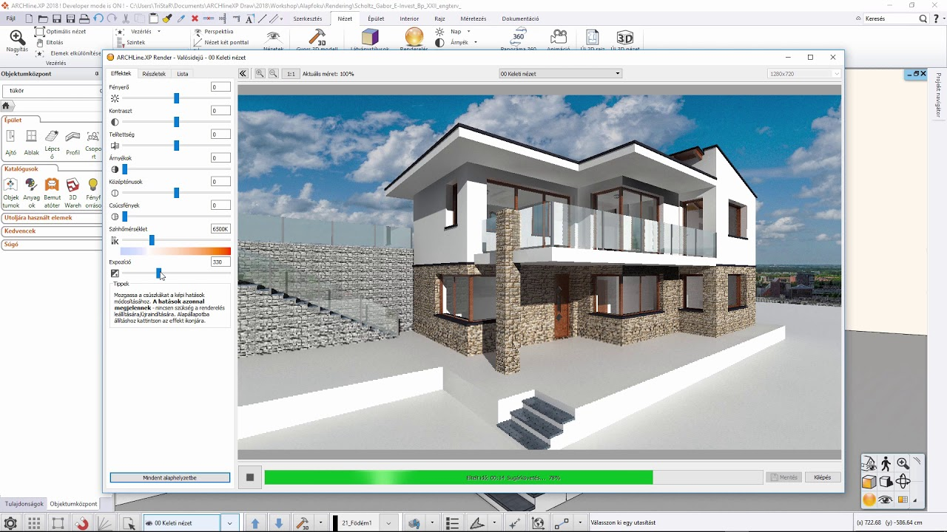
7
Renderelés
A render az a folyamat, ami a háromdimenziós adatokat emberi szem által felismerhető 2D-s képpé alakítja.
Renderelés

Slide 9
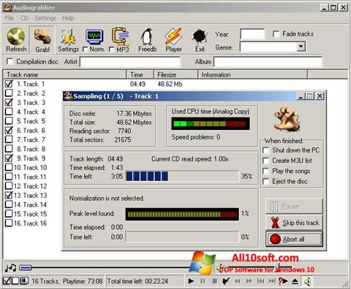
8
Grabbelés
Grabbelés
Grabbelés: Zenei CD-ről számítógépes hangfájlba írunk zenéket. A Grabbelés eredetileg wav formátumban alakítja át a CD hangsávjait (track), de lehet mp3-ban is átalakítani a track-eket.

Slide 10
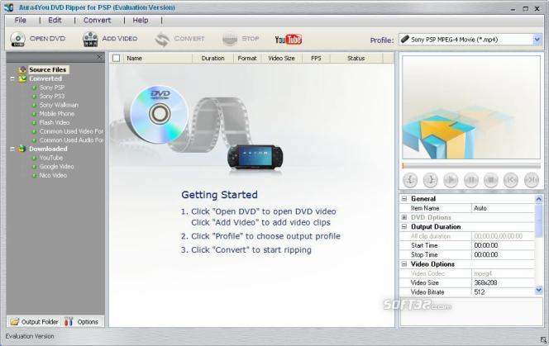
9
Rippelés
Rippelés
Rippelés: DVD formátumból valamilyen videofájlt készít

Slide 11
Multimédia
Képszerkesztés

Slide 12
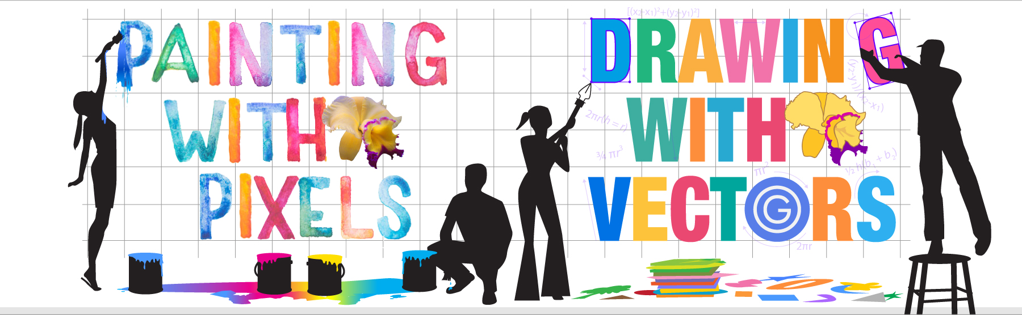
10
Pixelgrafika vagy Vektorgrafika?
Pixelgrafika
Pixelgrafikus fájlformátumok
.BMP - Windows / OS/2 bitmap.
.WMF - Windows Metafile
.EPS - Encapsulated Postscript
.TIF, .TIFF - Tagged Image File Format - PC/Mac platformokon.
.JPG, .JPEG - kifejlesztője a Joint Photographic Expert Group.
.GIF - Graphics Interchange Format - Fejlesztője a Compuserve
.PNG - Portable Network Graphics - A harmadik fő internetes képfájl-formátum.
Pixelgrafikus programok
Photoshop
Corel photoPaint
Microsoft Paint
GIMP

Slide 13
11
Vektorgrafika
Vektorgrafika
Vektorgrafikus programok:
MS-Draw
Inkscape
Drawster
Boxy SVG
Gravit
Vectr
Corel Draw
Adobe Illustrator
Vertor grafika komponensei
Téglalap
Kör
Háromszög
Vektorgrafikus fájlformátumok: .CDR, .CDT - CorelDRAW, CorelDRAW Template
.AI - az Adobe Illustrator natív fájlformátuma.
.WMF - Windows Metafile
TTP - True Type Fontok - szabadon átméretezhető vektorgrafikus betűk

Slide 14
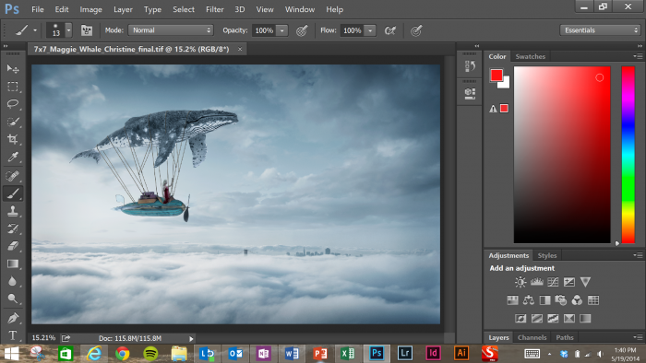
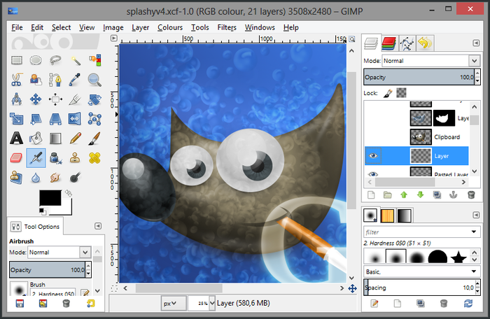
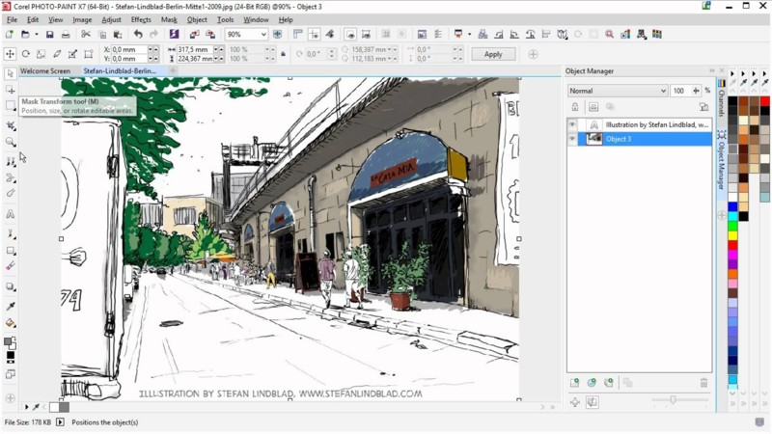
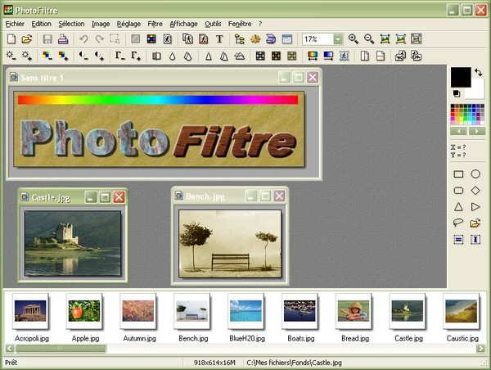
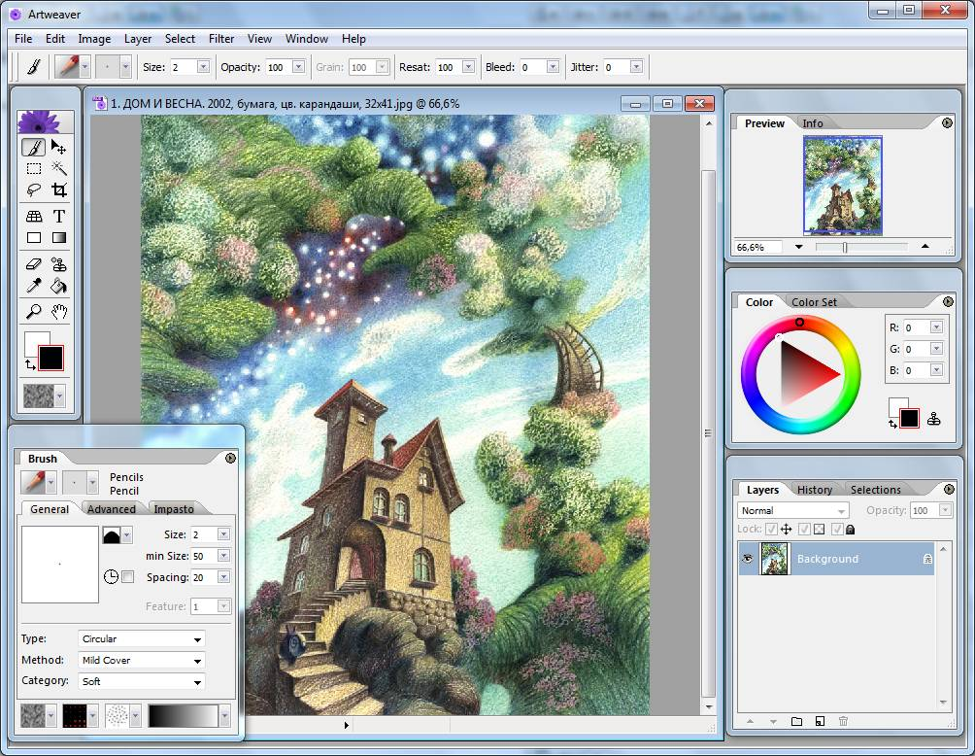
12
Képszerkesztők
Képszerkesztők
Photoshop
Gimp
Corel PhotoPaint
PhotoFiltre
Artweaver

Slide 15




13
Képformátumok
Képszerkesztők

Slide 16
Multimédia
Filmszerkesztés

Slide 17
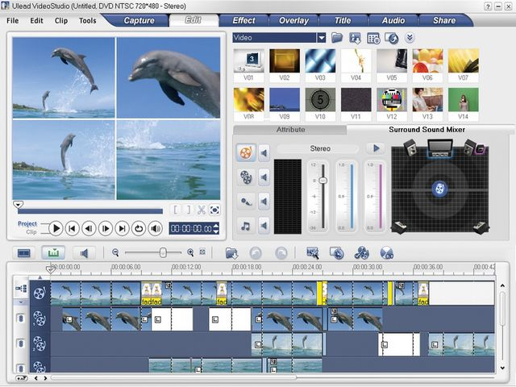
14
Filmszerkesztők
Képszerkesztők
Klasszikus felület filmszerkesztőnél
Filmszerkesztők
(Freeware)
Moviemaker
Videopad
Lightworks
HitFilm
ShotCut
Open Shot
Da Vinci Resolve
(Fizetős)
Pinnacle Video Studio
Sony Vegas
VideoLAN Movie Creator
Adobe Premiere

Slide 18
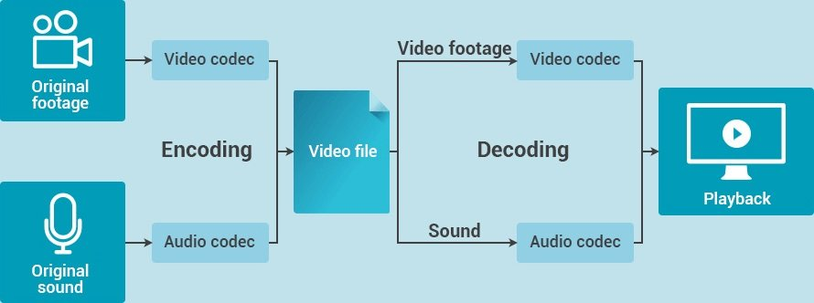
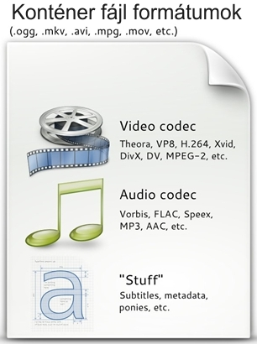
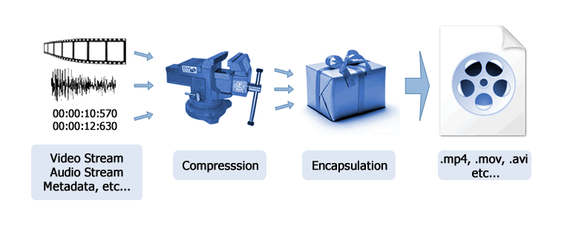
15
Videofájlok=konténerfájlok
Videofájlok

Slide 19

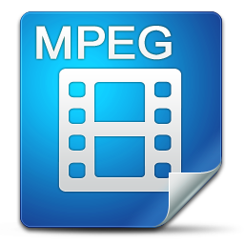




16
Filmfájlok
Videofájlok
Konténer-fájlok
Konténer-fájl tartalma (.mov)
Audio-adatok
Video-adatok
Konténer-fájlok
QuickTime(.mov)
MPEG (.mp4)
Adobe (.flv)
Windows (.avi; .asf)
Matroska (.mkv)
3GP (.gp3)-Mobilra
Feliratok
Meta-adatok
Az Audio és Video adatokat kodec segítségével lehet megnyitni.
Pl: Audio-mp3; Video-H.264 kodekek

Slide 20





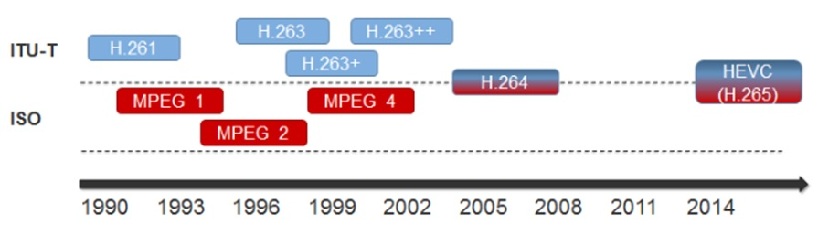
17
Filmlejátszók és kodekek
Lejátszók
Multimédia lejátszók
Filmkomponensek
Zorro.mp4
H.264 (Video)
MP3 (Audio)
Hu (Nyelv)
Metaadatok
VLC
Media Player
Real Player
KM Player
Quick Time
Video Kodekek
Audio Kodekek
MP3
FLAC
WMA
AAC
VORBIS

Slide 21
Multimédia
Hangszerkesztés

Slide 22
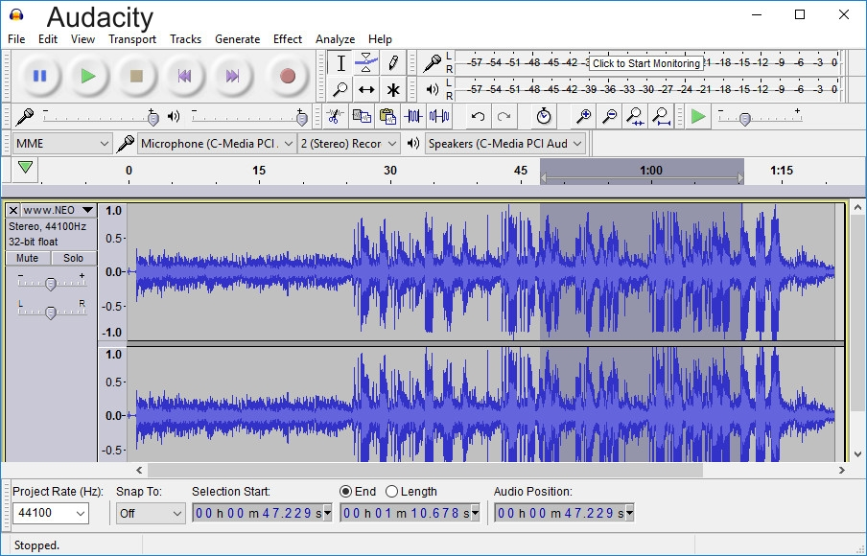
18
Hangszerkesztők
Hanszerkesztők
Klasszikus felület filmszerkesztőknél
Hangszerkesztők
Audacity
Free Audio Editor
Wave Editor
Apowersoft (online)
FileLab Audio Editor
Audio Cutter
Hya-Wave

Slide 23
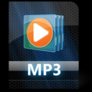
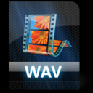
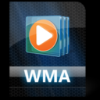


19
Hangfájlok
Hangfájlok

